Slide 1
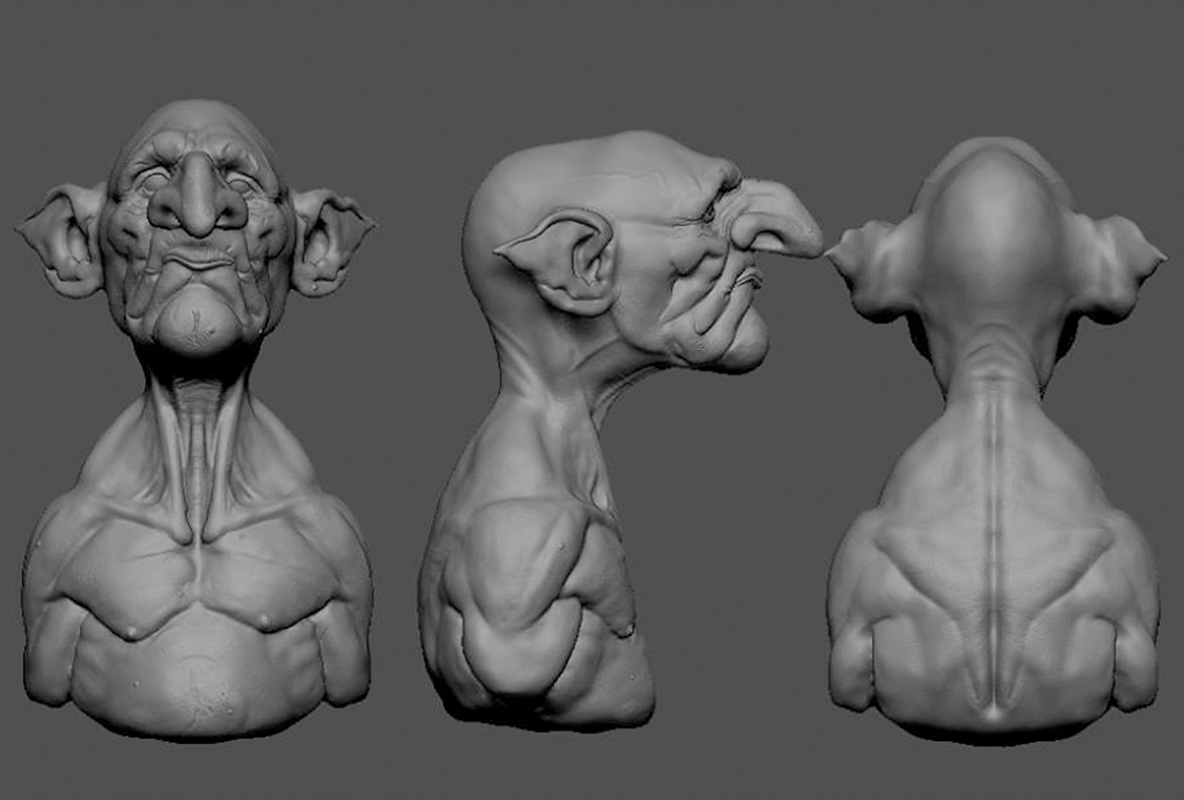
Oficina Modelagem 3D
INSTITUTO FEDERAL DE RONDÔNIA IFRO – CAMPUS CACOAL
SEMANA AGROTECNOLÓGICA - Edição 2023
Profa. Responsável: Adriana Rigolon
Ministrantes: Guilherme de Souza Fornaciari, Henrique Gabriel Moraes Denoni e Júlio César Aguiar Guedes Pereira

Slide 2
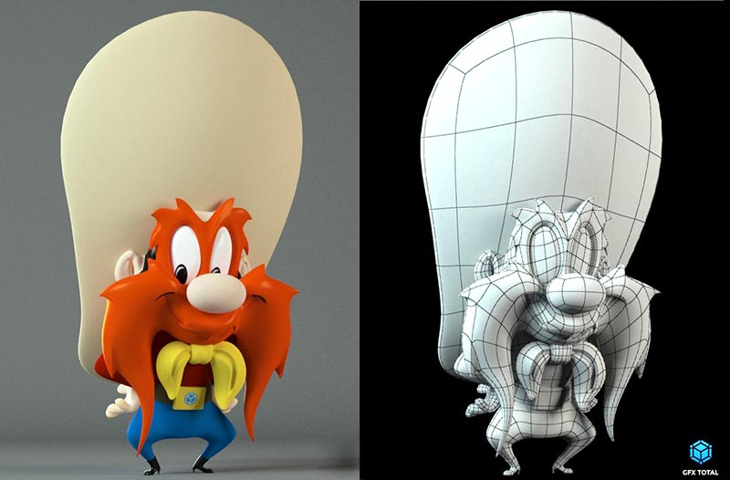
Roteiro
Modelagem 3D
Ferramentas para Modelagem 3D
Modelagem com Blender

Slide 3
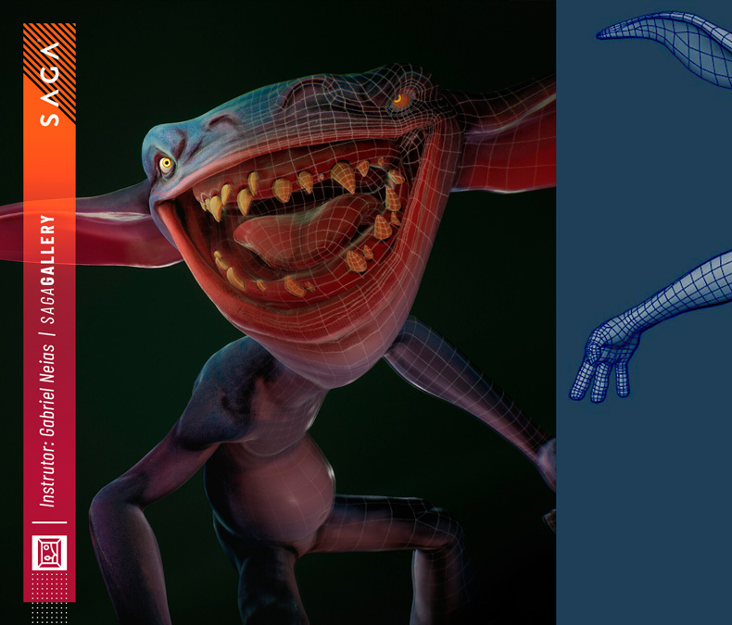
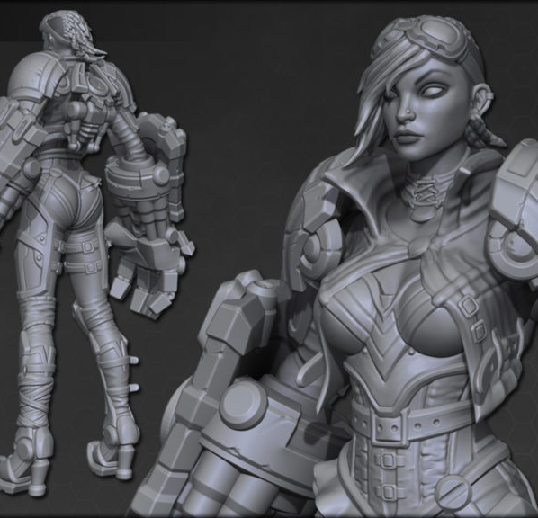
Modelagem 3D
Modelagem 3D é o processo de desenvolvimento de personagens, objetos ou cenários em três dimensões.
Ou seja, que possuem altura, largura e profundidade.

Slide 4
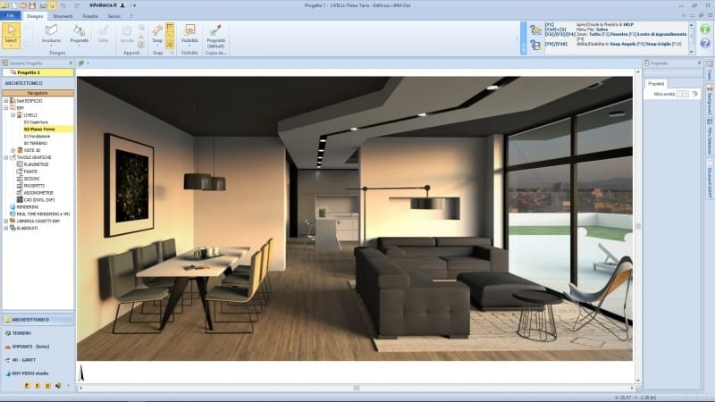
Modelagem 3D
A modelagem 3D pode ser utilizada para diversas finalidades.
Para desenho industrial e arquitetura, a modelagem 3D pode ser utilizada para o desenvolvimento de móveis, objetos, produtos e até mesmo de ambientes inteiros.
No setor automobilístico, motores, peças e automóveis são planejados e projetados através de modelos computadorizados em 3D.
Nas artes e entretenimento, para criação de jogos, produtos audiovisuais e ilustrações.

Slide 5
Ferramentas para modelagem 3D
As criações em 3D são feitas através de softwares específicos, que podem variar de acordo com a finalidade do projeto.
Essa etapa incluiu a criação dos objetos através das malhas tridimensionais, inclusão de texturas e cores.
Alguns dos softwares mais utilizados são Autodesk Maya, Blender, 3DS Max e ZBrush.

Slide 6
Blender
O Blender é um software gratuito que oferece funcionalidades completas para modelagem, renderização, animação, pós-produção, criação e visualização de conteúdo 3D interativo.
Pode ser utilizado para criar visualizações de espaços tridimensionais, imagens estáticas e até vídeos de alta qualidade.

Slide 7
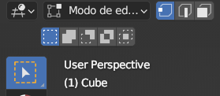
Comandos básicos do Blender
Zoom in e zoom out
Movimentação para os lados
Alteração do ponto de vista
Seleção de objetos
2 modos de edição
Seleção de vértices, lados e faces

Slide 8
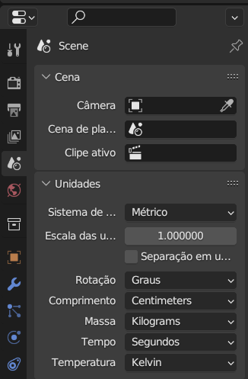
Configuração do Blender
Edit -> aba interface -> language = Português do Brasil
Scene -> comprimento = centimeters

Slide 9
Configuração do blender

Slide 10
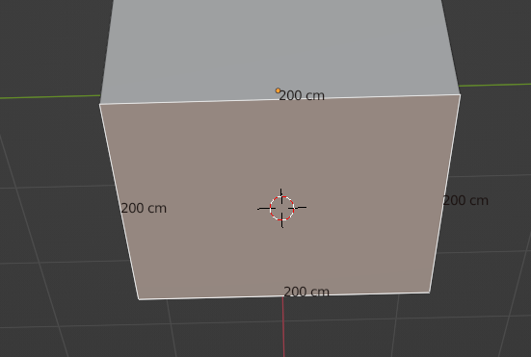
Definição do ponto de origem
Primeiro apagamos a luz e a câmera, que não serão usadas neste curso
Selecionar cubo -> TAB -> selecionar face debaixo -> SHIFT + S -> CURSOR PARA O ATIVO

Slide 11
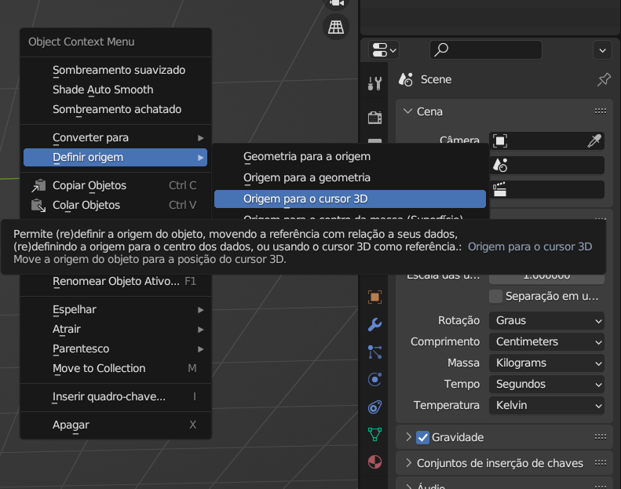
Definição do ponto de origem
TAB -> botão direito - > Definir origem -> Origem para o cursor 3D

Slide 12
Nivelando o cubo

Slide 13
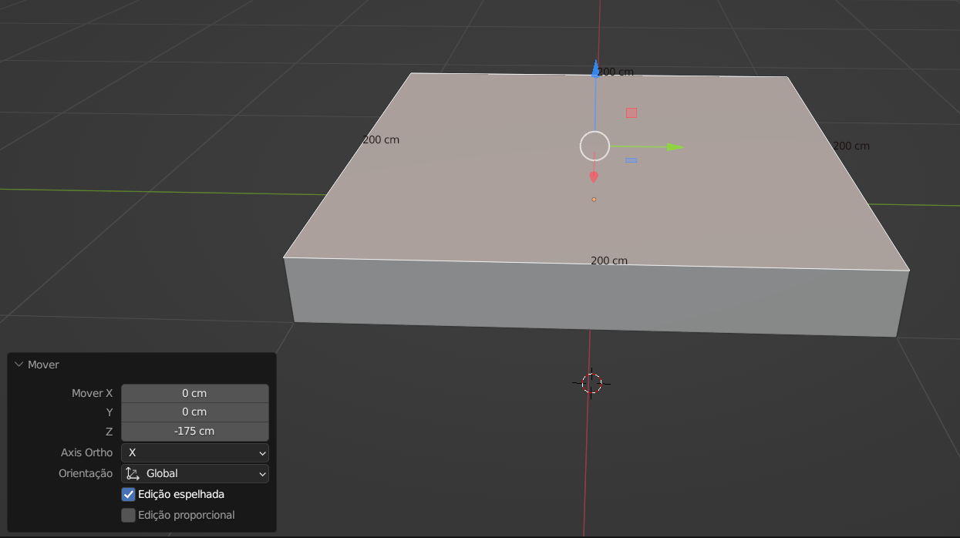
Achatar o cubo
Selecione o lado de cima, e mova para cima ou para baixo, depois configure a janela resultante para -175 no plano Z

Slide 14
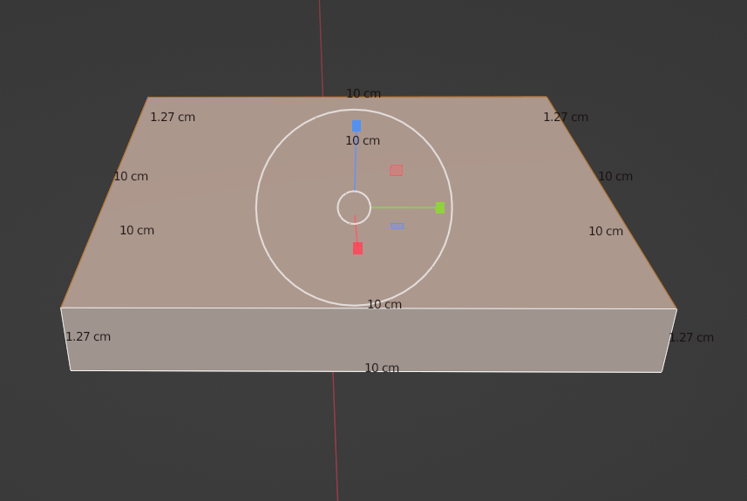
Reduzir o tamanho para o tamanho de um chaveiro
Selecione todas as faces utilizando SHIFT -> Selecionar a ferramenta escalonamento -> reduzir até em torno de 10 CM de lado

Slide 15
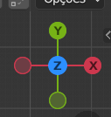
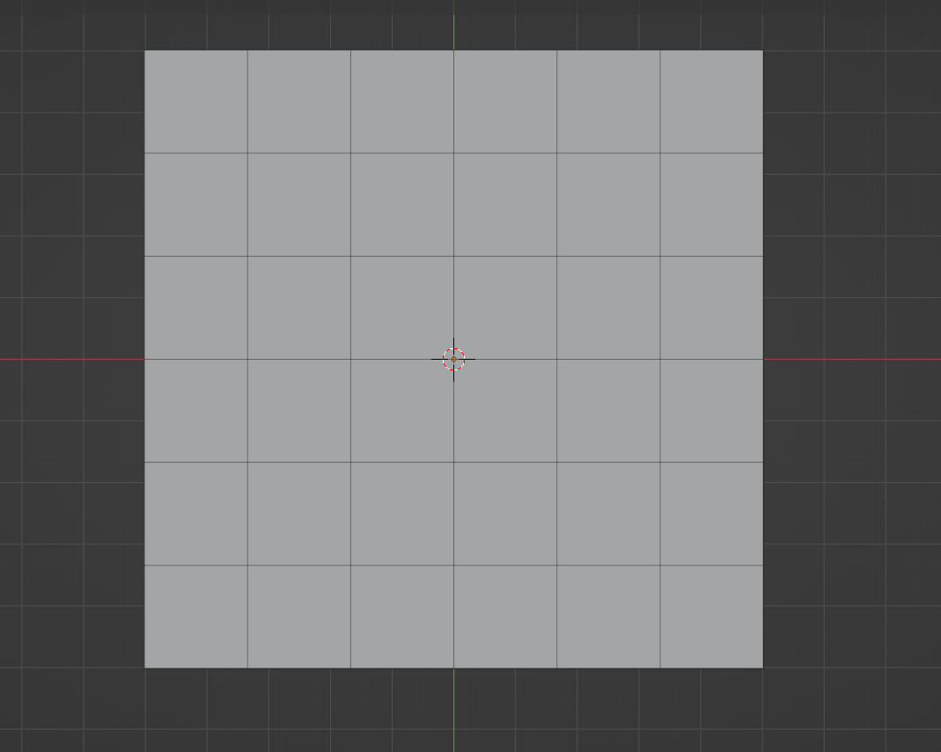
Dividir a face superior e inferior em 6x6
Selecione a face superior -> Botão direito -> subdividir -> 5 cortes
Selecione a face inferior-> Botão direito -> subdividir -> 5 cortes

Slide 16
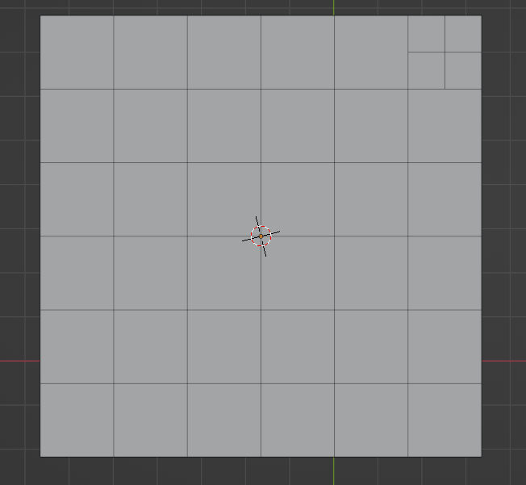
Furar o canto do chaveiro
Seleciona a face do canto superior direito -> subdividir
Repete para o mesmo canto debaixo

Slide 17
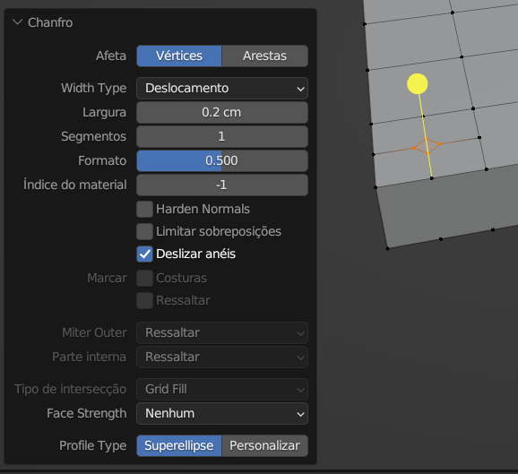
Furar o canto do chaveiro
Selecione o vértice do meio -> chanfro ->vertices e 0.2 cm de largura

Slide 18
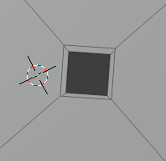
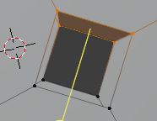
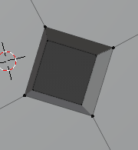
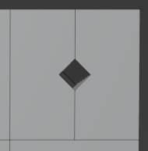
Furar o canto do chaveiro
Apague as 2 faces centrais -> selecione os vertices -> crie novas faces (F) ->
Dissolver faces
-> -> ->

Slide 19
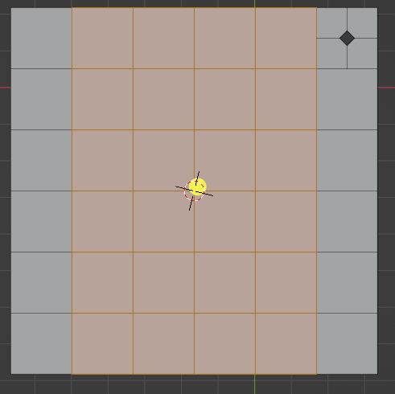
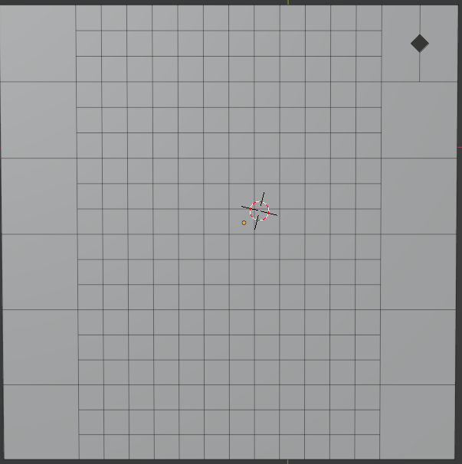
Subdividir ainda mais o topo
Selecione o meio do chaveiro -> subdividir com dois cortes

Slide 20
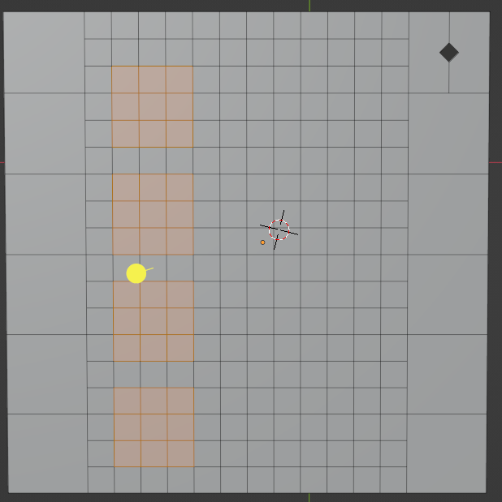
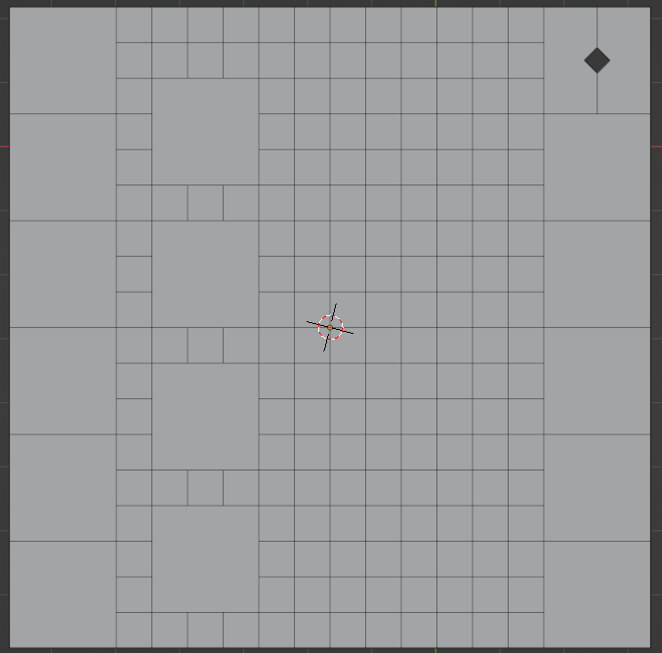
Formar a letra I
Selecione os quadrados no padrão três por três -> dissolver faces

Slide 21
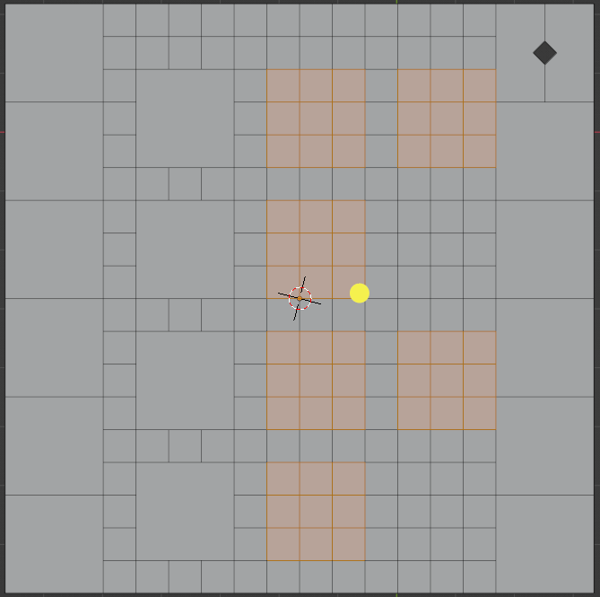
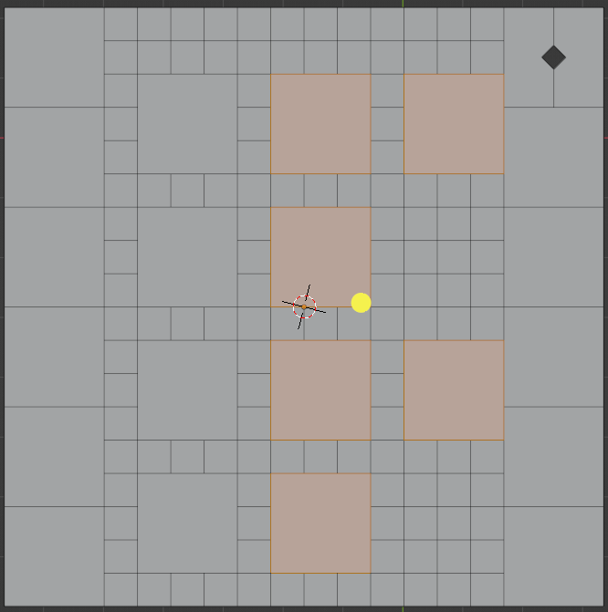
Formar a letra F
Selecione os quadrados no padrão três por três -> dissolver faces

Slide 22
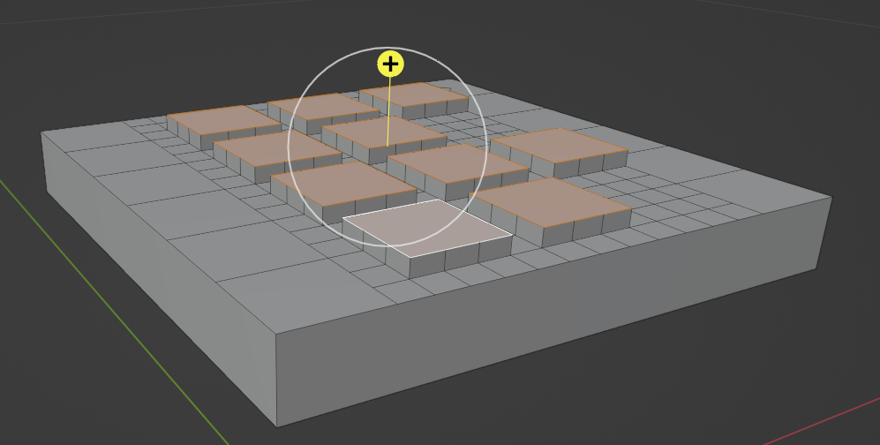
Extrudar as faces do IF
Selecione todas as faces do I e do F -> Botão direito -> Extrudar

Slide 23
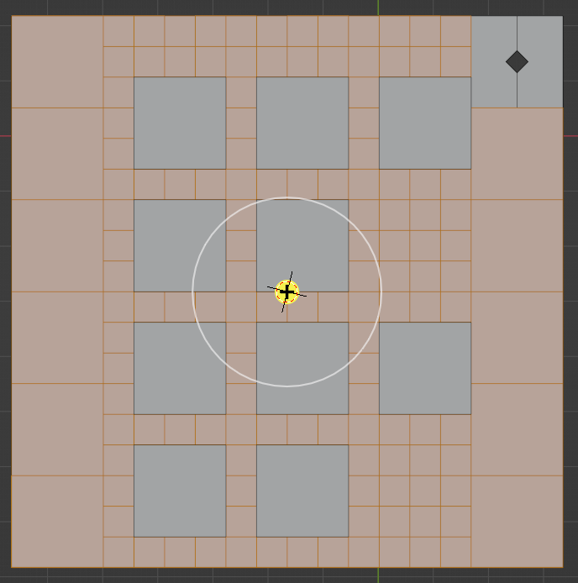
Apague todas as faces não essenciais
Na visão de cima, seleciona tudo e com SHIFT deselecione as faces importantes ->
DEL -> faces
Faça o mesmo com a parte debaixo

Slide 24
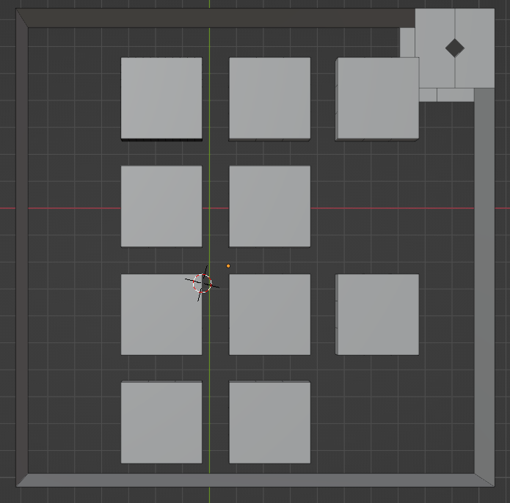
No momento, seu modelo deve se parecer assim

Slide 25
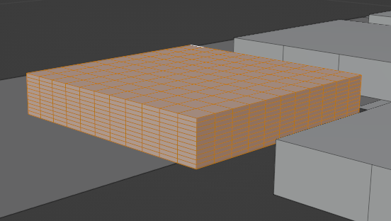
Formar o pingo do i
Selecione os lados do quadrado que se tornará o pingo do I -> subdividir -> 10 cortes

Slide 26
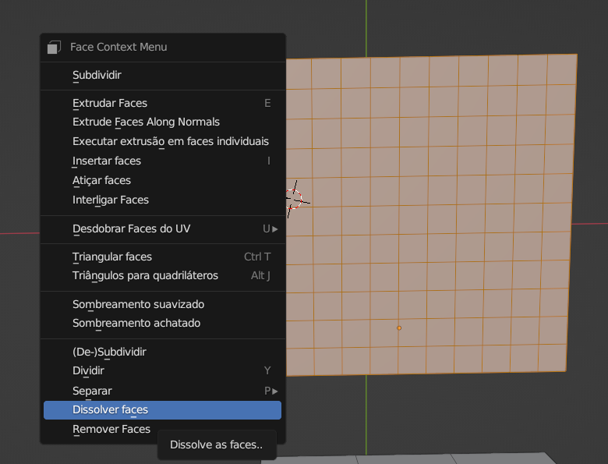
Formar o pingo do i
Dissolva as faces do topo

Slide 27
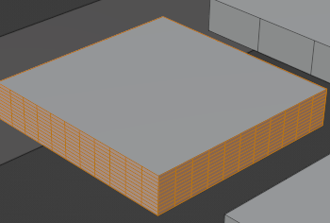
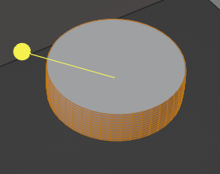
Formar o pingo do i
Selecione todos os lados exceto o topo -> Suavizar Vértices -> Maximiza tudo e remove a opção do eixo Z

Slide 28
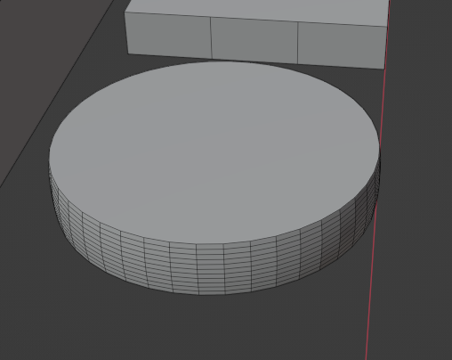
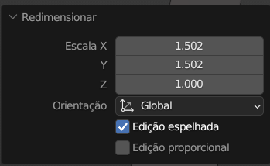
Formar o pingo do i
Usando a ferramenta redimensionar (S), vamos aumentar o tamanho para corresponder ao tamanho dos quadrados

Slide 29
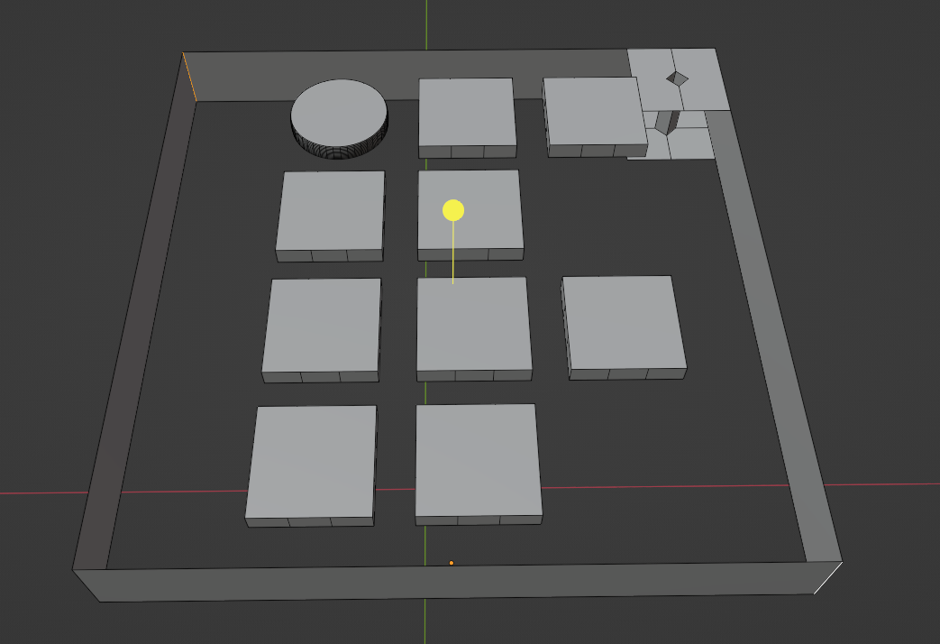
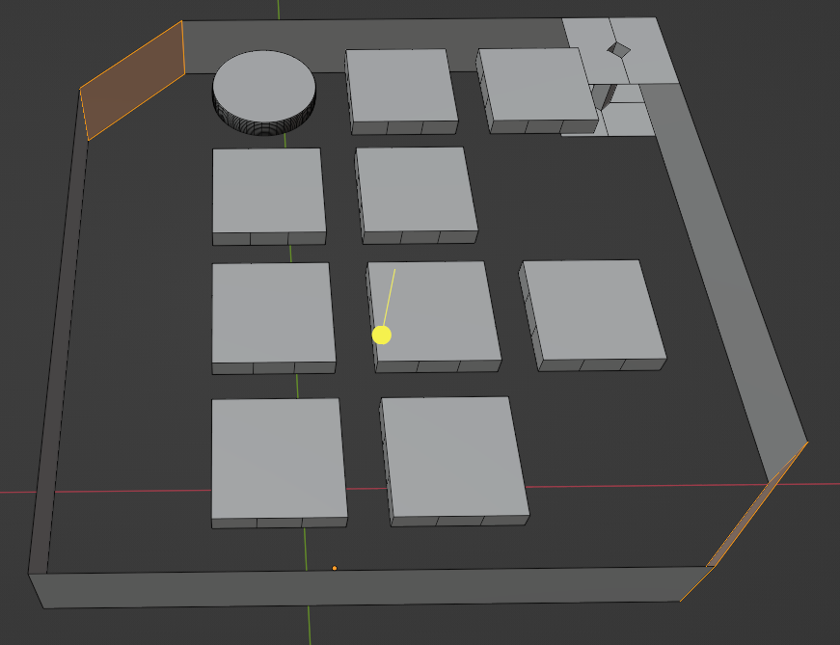
Arredondar as bordas
Selecione as 2 bordas que vamos arredondar, e puxe a bolinha do meio para cima

Slide 30
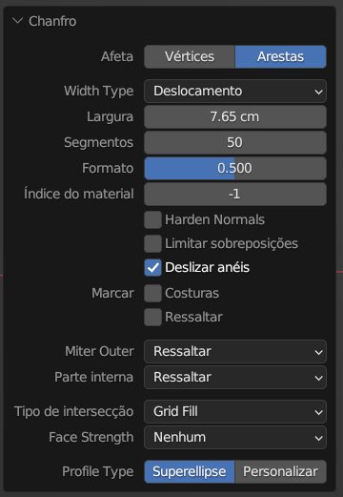
Arredondar as bordas
No painel que abre à esquerda, aumente os segmentos
A configuração “Formato” pode ser alterada a seu gosto

Slide 31
Remover vertices desnecessários
Podemos clicar neste botão para tornar as faces invísiveis, isto é util para selecionar grandes quantidades de vertices/arestas/faces

Slide 32
Criar um topo e uma base
Desta forma, vamos à na visão lateral, e ao selecionar todos os vertices desejados, podemos criar uma face superior/inferior (F)

Slide 33
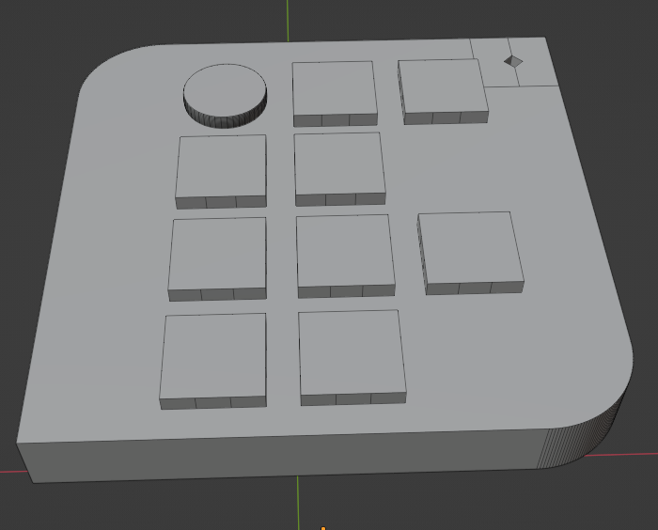
O seu chaveiro virtual está pronto

